Slide 1
생활코딩 ERD
강의 정보

Slide 2
URL : https://www.youtube.com/watch?v=1d38YZKCM88&list=PLuHgQVnccGMDF6rHsY9qMuJMd295Yk4sa
내용 : ERD

Slide 3
2강 (요약)
데이터 모델링의 제작 순서

Slide 4
아래와 같은 순서로 ERD 제작 작업이 이루어진다.
이 중 가장 중요한 부분이 첫 번째 바로 업무파악

Slide 5
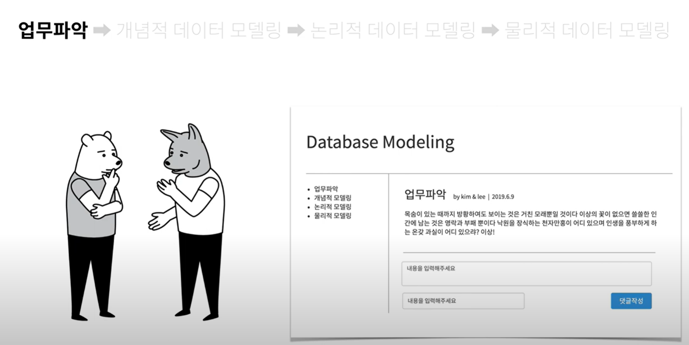
어떤 것을 만들까? 를 확실하게 해야 ERD가 제대로 나옴
예를 들면, 게시판을 만들고 싶어요 뭐 이런식으로

Slide 6
3강 (요약)
업무파악

Slide 7
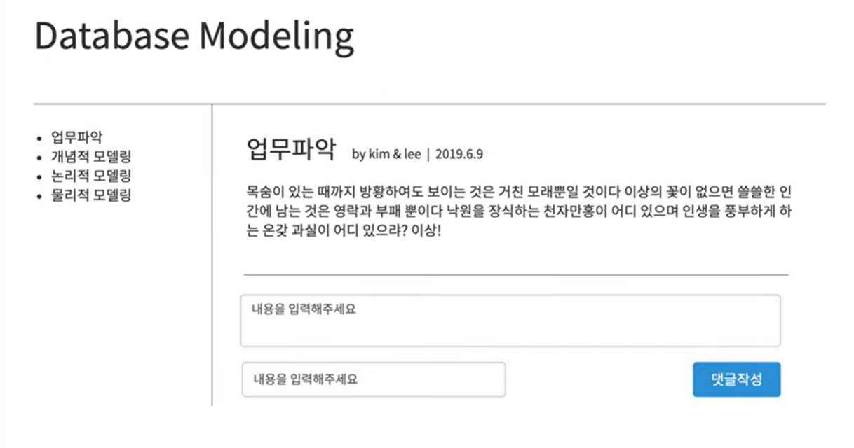
업무파악을 잘하는 방법은 UI를 같이 그려보는 것이다

Slide 8
4강 (요약)
홈페이지 UI 그리는 사이트
카카오 오븐 (Kakao Oven)

Slide 9
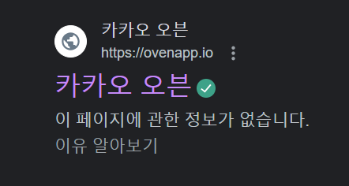
카카오 oven 이라는 사이트에서
홈페이지 UI를 쉽고 편리하게 그려볼 수 있다

Slide 10
5강 (요약)
ERD 등장

Slide 11
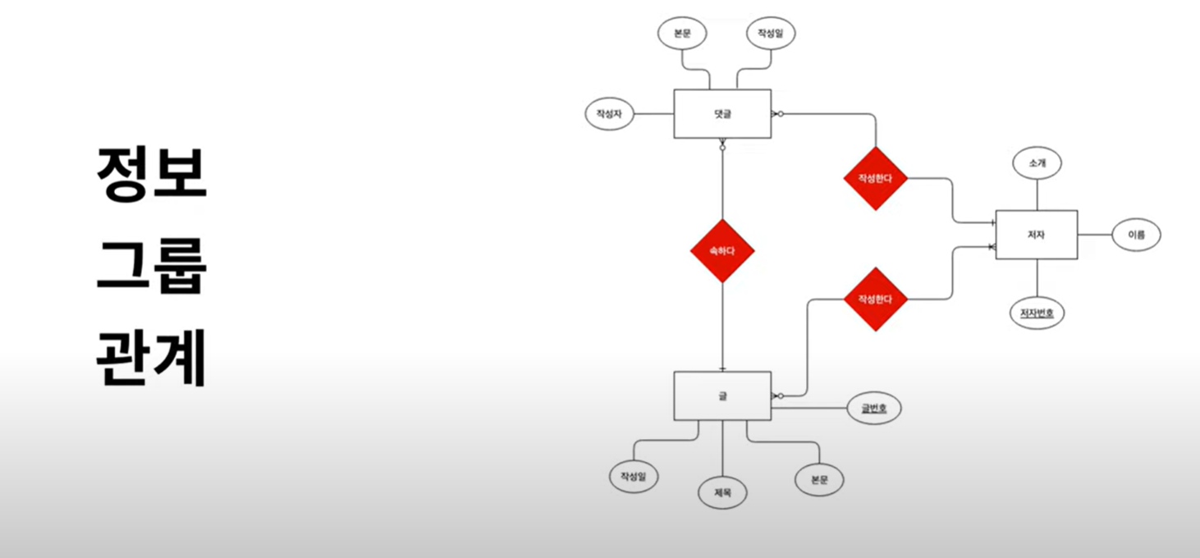
네모 = 정보
동그라미 = 그룹
관계 = 마름모

Slide 12
6강 (요약)
ERD 만드는 방법 하나씩 쪼개기

Slide 13
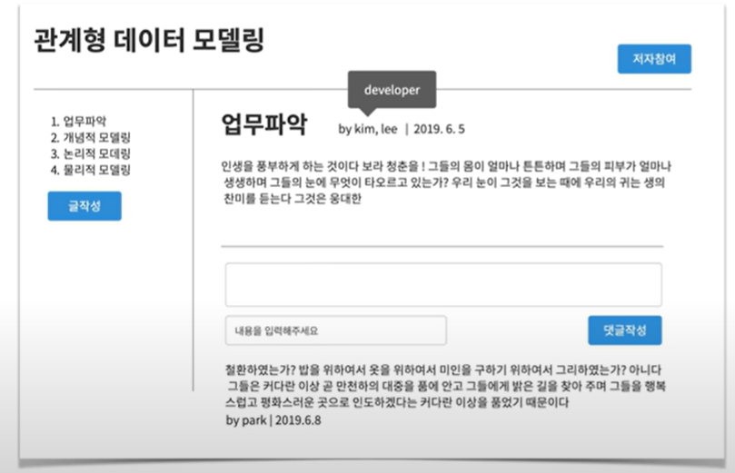
일단
1. 만들고자 하는 홈페이지의 UI를 만든다 (카카오 오븐 사이트를 활용)

Slide 14
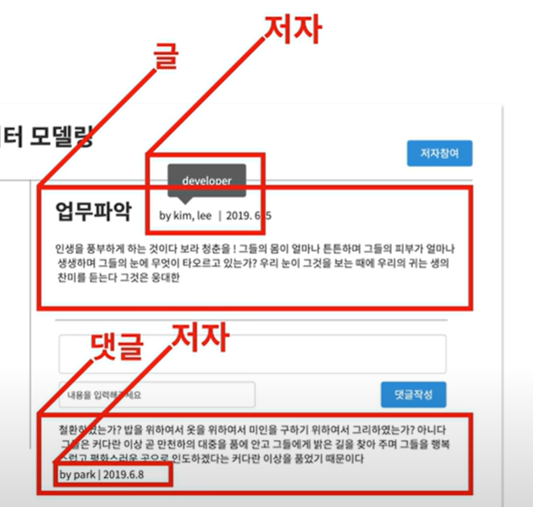
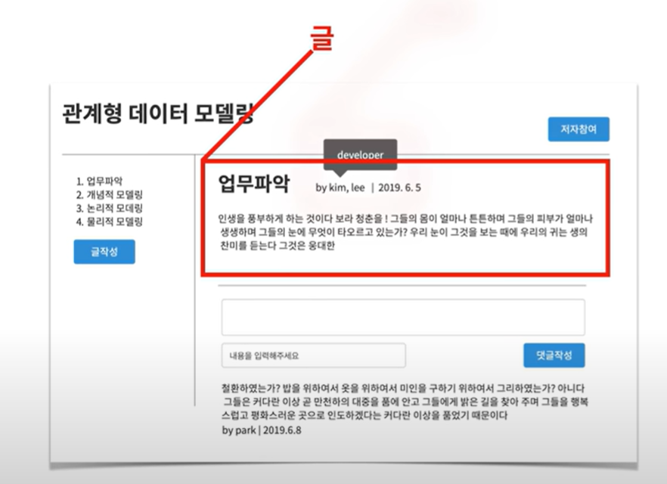
2. 덩어리들을 떼어낸다 (아래 사진처럼)

Slide 15
7강 (요약)
엔티티

Slide 16
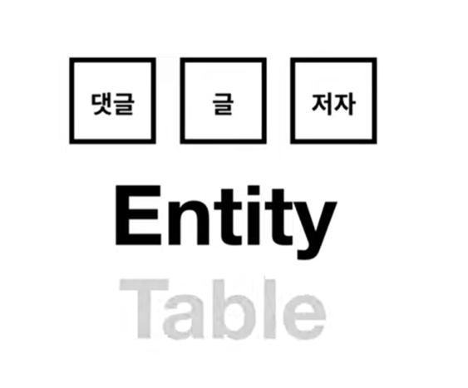
엔티티는 나중에 테이블로 전환됨
엔티티 = 테이블

Slide 17
7강 (1:15)
Attribute

Slide 18
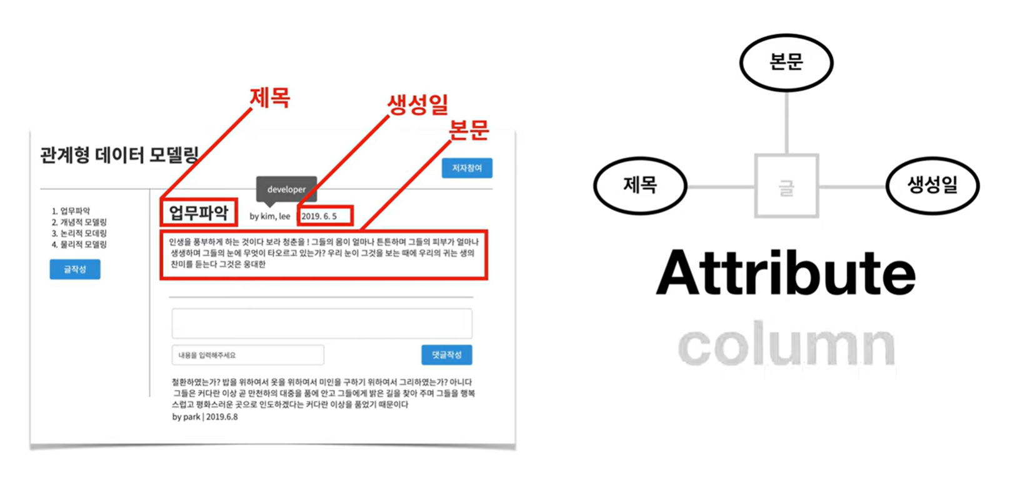
아래 사진의 제목/생성일/본문 등은 Attribute (속성) 이라고 하고
이들은 나중에 컬럼이 될거다

Slide 19
여기서 예를 들어보자 / 저자 항목은 왜 Attribute가 될 수 없는가?
저자는 속성값이 여러 개일 수 있다 (저자명 / 저자 나이 / 저자 소개 / 가입일 등등..)
그렇다면 저자는 위에서 설명한 저자명… 등의 컬럼을 포함한 테이블이 되는것이다
즉, 저자에 여러 개의 속성값이 필요하기 때문에 저자는 속성이 아닌 테이블이 돼야 한다

Slide 20
7강 (3:00)
엔티티들 간의 관계

Slide 21
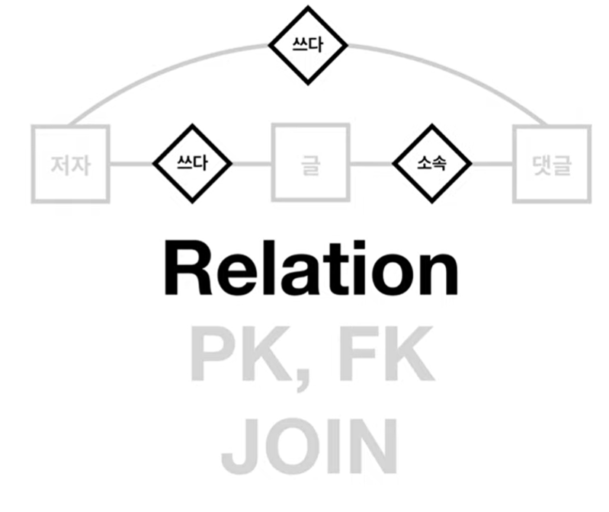
테이블간의 관계를 Relation이라고 하고
이는 PK/FK/JOIN등을 사용하여 표현한다

Slide 22
7강 ()
최종 정리

Slide 23
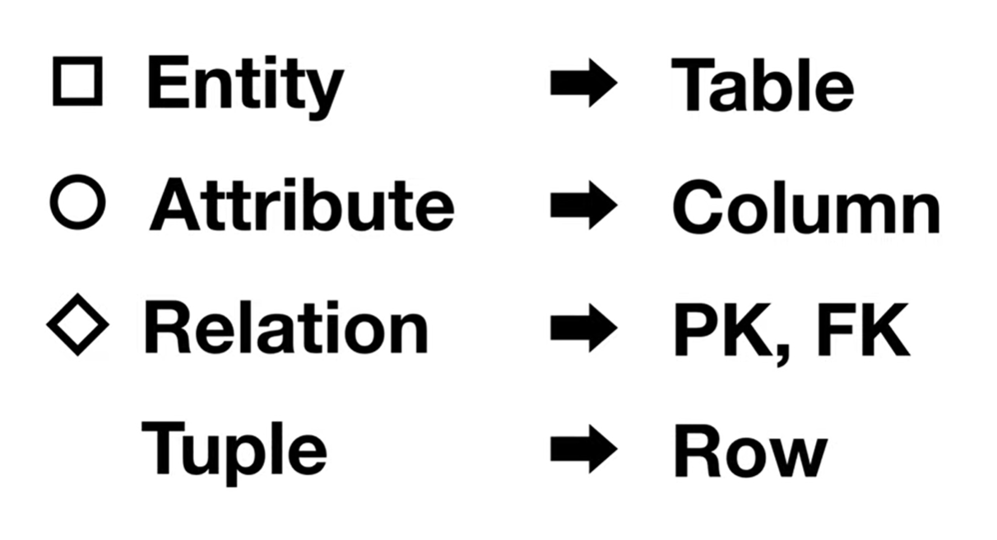

Slide 24
8강 (1:30)

Slide 25
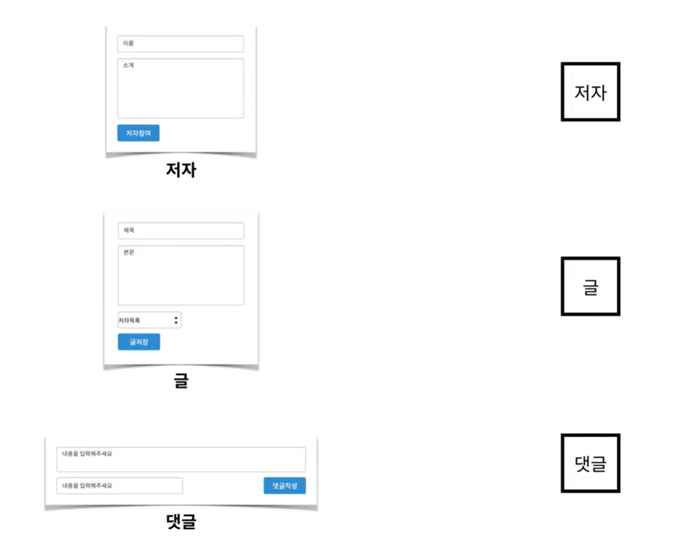
가장 먼저 해야할 일
기획 의도가 담긴 홈페이지 UI 확인
UI에서 Entity(객체/테이블) 뽑아내기

Slide 26
8강 (2:50)
draw.io 사이트 소개

Slide 27
ERD를 쉽게 그릴 수 있게 해주는 사이트

Slide 28
9강 ()
뽑아낸 Entity에
Attribute(속성) 정의하기

Slide 29
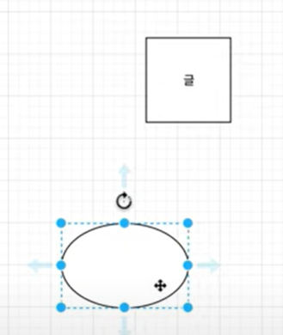
참고로 ERD에서 속성은 동그라미로 정의한다

Slide 30
아까 뽑아놨던 저자/글/댓글 엔티티(테이블)에 속성을 생성해서 붙여넣어주자
첫 번째로 글 테이블을 보자

Slide 31
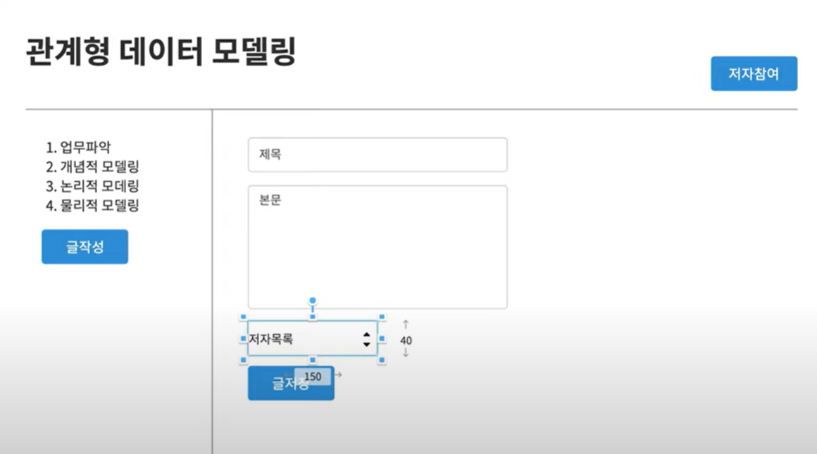
아래 그림의 ‘글‘ 테이블에서 추출해야 할 속성은
제목
본문
작성일이다.
이를 ERD로 표현하면

Slide 32
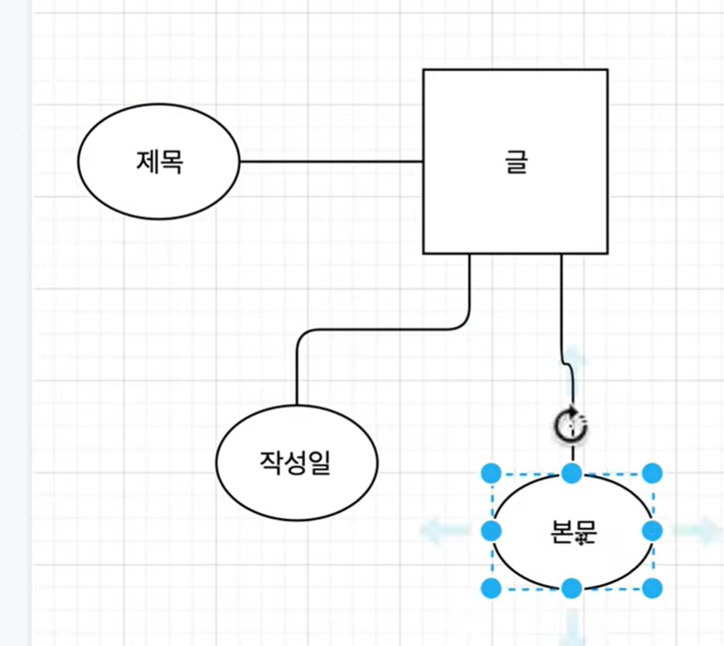

Slide 33
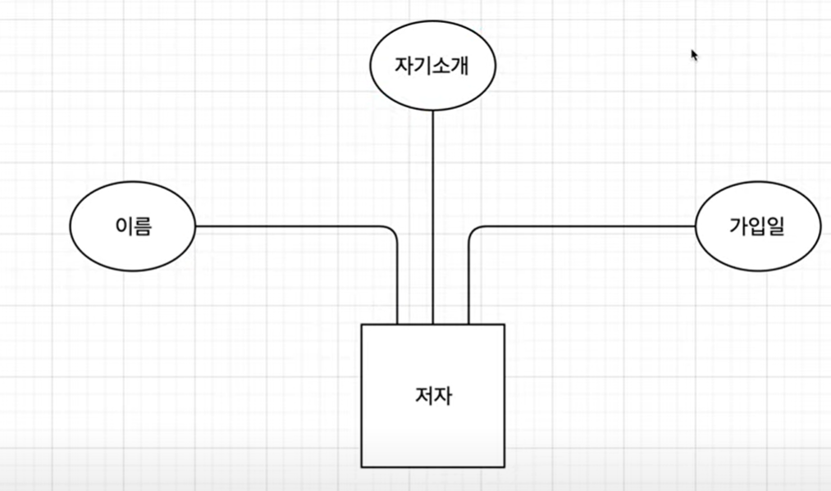
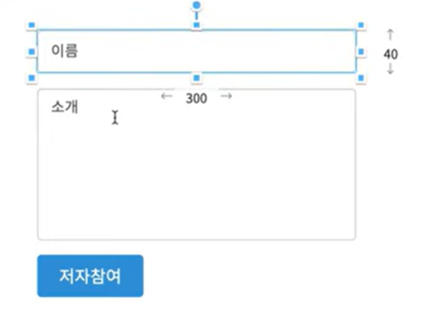
두 번째는 ‘저자’ 테이블에 대한 속성을 지정해주자
이름
자기소개
가입일

Slide 34
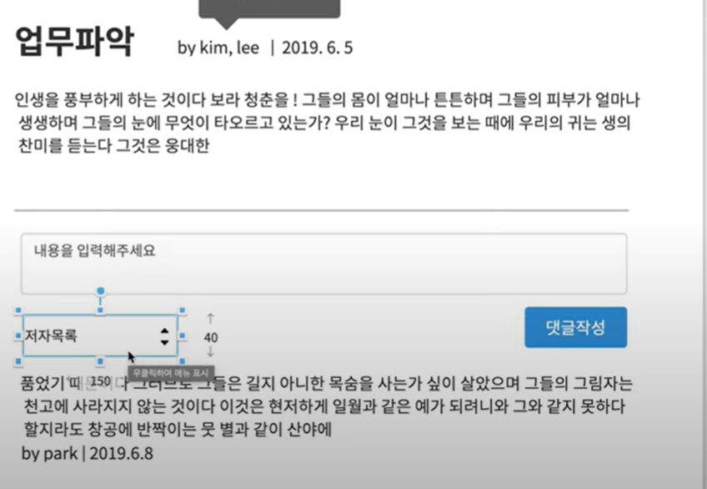
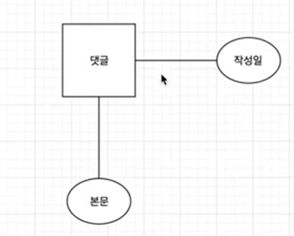
마지막으로 ＇댓글’ 엔티티의 Attribute를 정의해보자
댓글 내용 (본문)
작성일

Slide 35
10강 ()
식별자

Slide 36
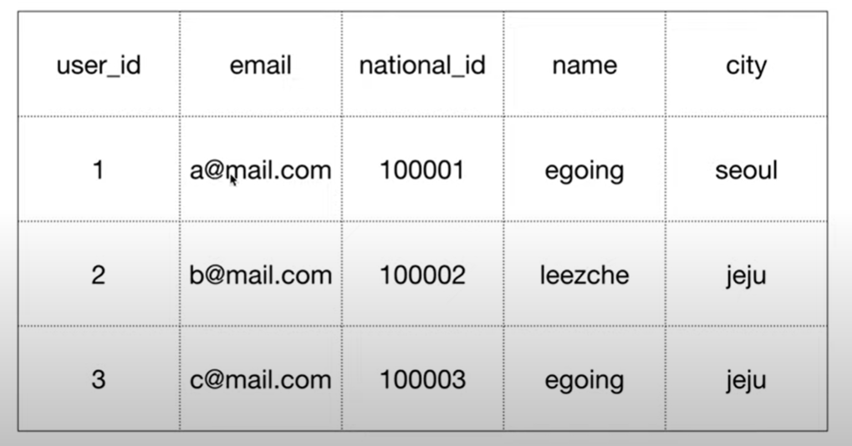
IDENTIFIER 이라고 부르고 이는 중복되면 안되는 값을 의미
즉, PK를 의미함
아래 사진을 확인하고 식별자를 구분해보자
식별자 가능 = user_id / email(애매) / national_id(애매)
식별자 불가능 = name / city

Slide 37
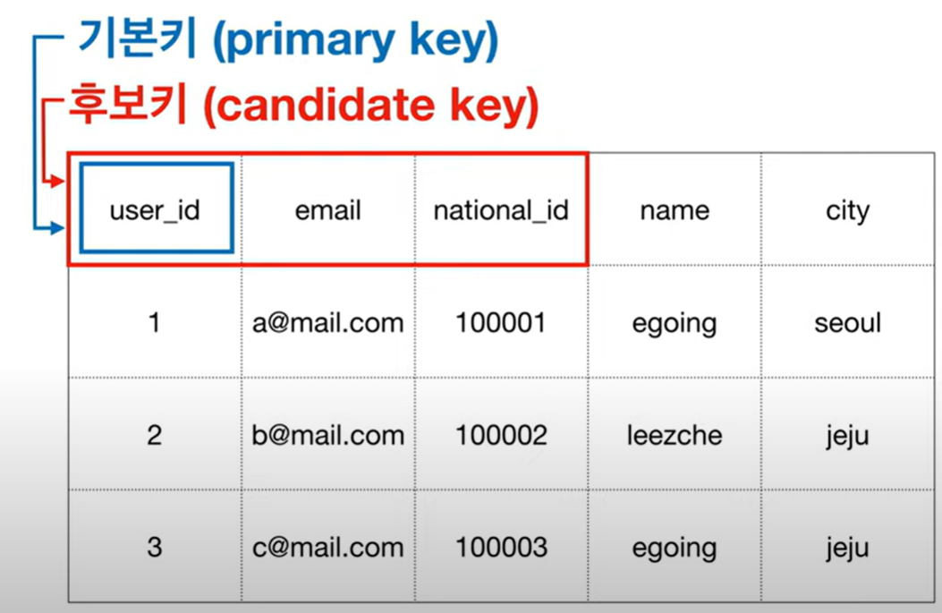
이렇게 식별자(pk)가 될 수 있는 목록인
user_id/email/national_id 컬럼을 후보키라고 부름
확정적으로 key로 쓰겠다 하는 것을 pk 즉, 기본키라고 부르고

Slide 38
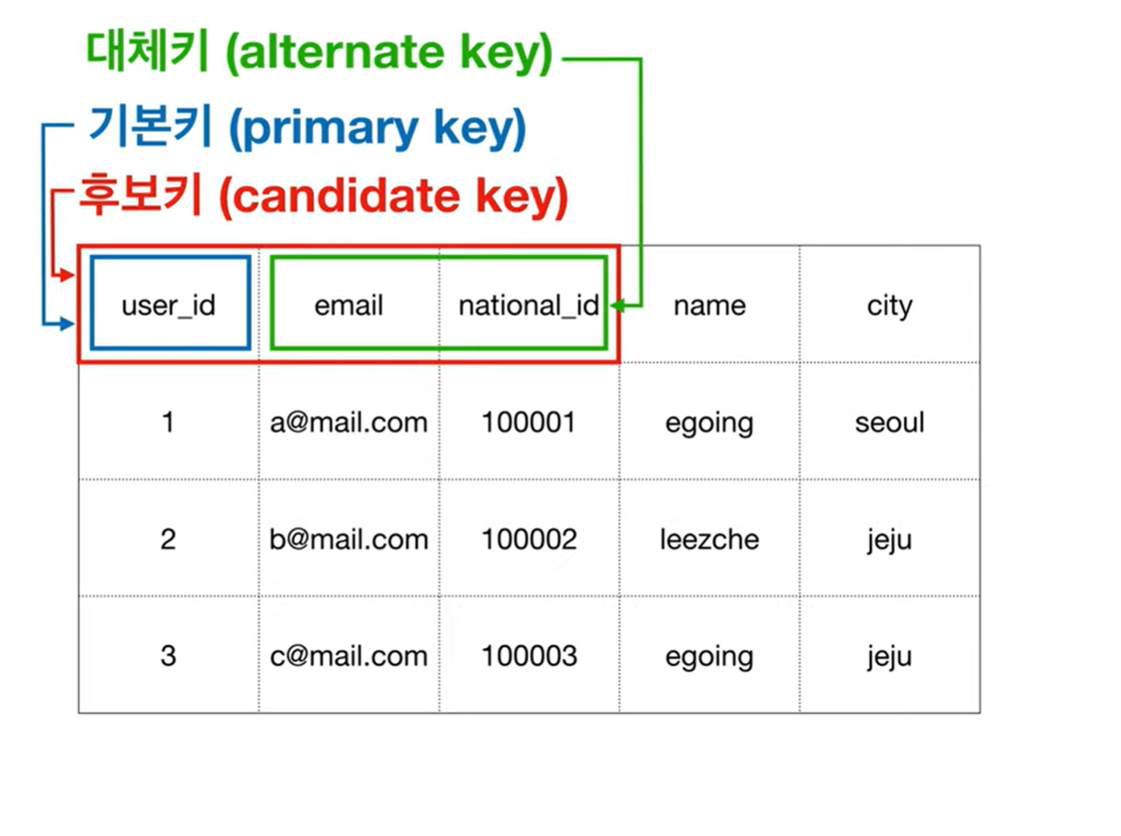
기본키가 아닌 키 중에서 후보키인 것을 대체키라고 부른다

Slide 39
10강 (4:30)
식별자 강제 만들기

Slide 40
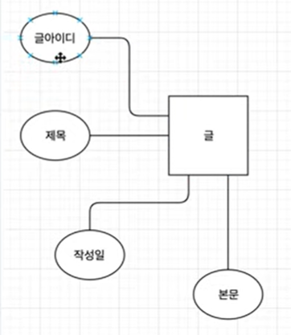
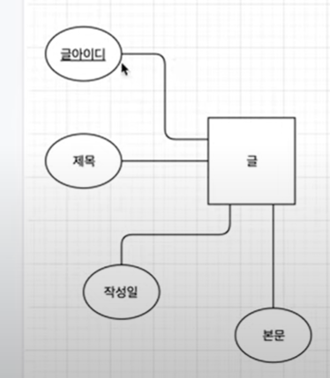
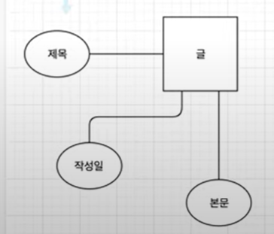
글 엔티티(테이블)을 보자
제목/작성일/본문 세가지 모두 기본키(pk)가 될 수 없다
이럴 경우, 기본키를 강제적으로 생성해주면 된다
우리는 글 아이디를 pk로 두었다.
이를 ERD에서 쉽게 알아차리려면 글 아래에 밑줄을 그으면 된다
글 아래에 밑줄이 있다면, 이는 식별자(PK)구나~ 할 수 있음

Slide 41
11강 ()
테이블과 테이블 관계 짓기

Slide 42
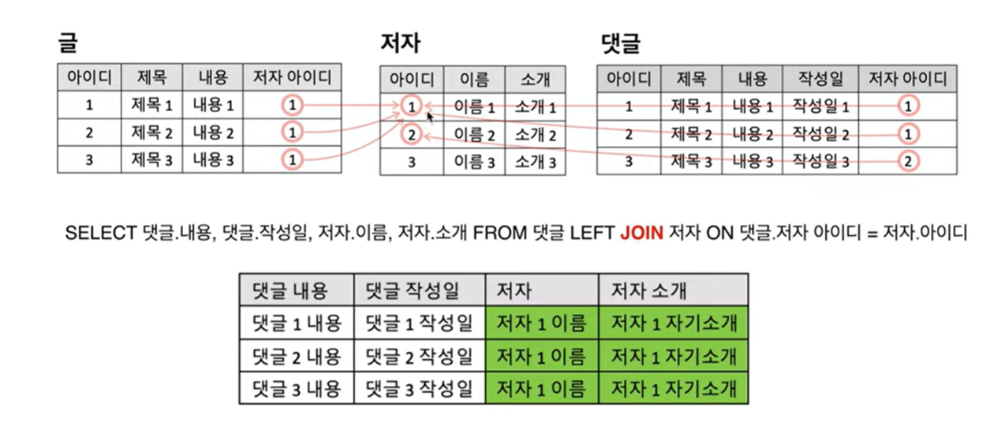
PK 재설명
하나의 테이블에서 유일하게 식별 가능한 컬럼을 PK라고 한다
즉, 다수의 데이터에서 중복되지 않으며, 해당 테이블을 설명할 수 있는 컬럼을 PK로 잡는다
식별자 ID >> 이런 것들이 PK로 들어감
(EX_001,002,003….)

Slide 43
추가적으로 릴레이션에 대해서 설명하자면, 아래 사진 참고
저자 테이블에서 아이디라는 컬럼이 있다
글 테이블에서 ‘저자 아이디’는 저자 테이블의 아이디 컬럼을 가리키고 있다
여기서 글 테이블에 있는 ‘저자 아이디‘컬럼은 저자 테이블의 아이디 컬럼을 참조하고 있는 외래키(FK)이다
즉, 글 테이블과 저자 테이블은 저자 아이디 컬럼과 아이디 컬럼으러 FK/릴레이션 관계를 맺고있다

Slide 44
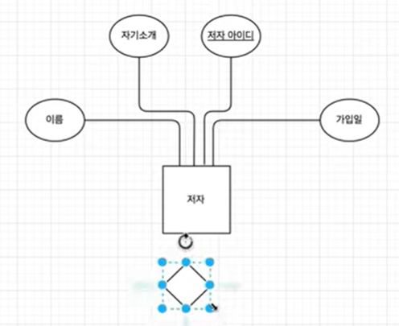
그럼 ERD에서 관계는 어떻게 표현하는가?
바로 마름모
마름모 = 테이블간의 관계를 의미한다

Slide 45
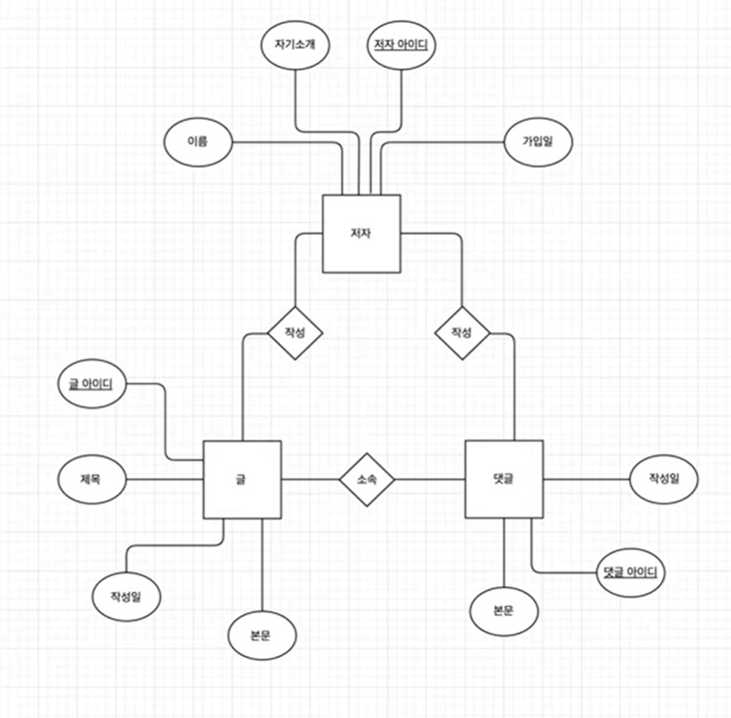
예를 들어, 글과 저자의 관계에 대해서 알아보자
저자와 글은 ‘작성＇이라는 행동으로 관계를 맺을 수 있다

Slide 46
12강 ()
Cardinality

Slide 47

결론 : 테이블간의 관계를 ERD로 표현하는 방법
1:1
1:N
N:M

Slide 48
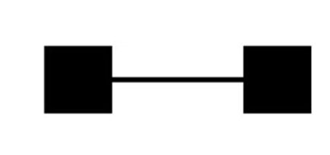
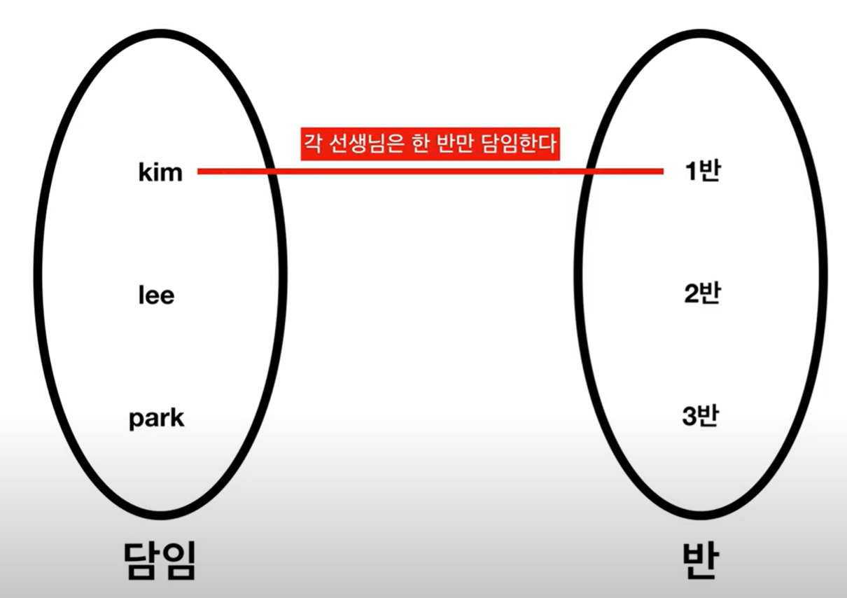
Cardinality의 사전적 의미는 ‘기수’
예를 들면, 1,2,3,4,5,…. 이런 숫자가 카디날리티 이다
일단 이것을 설명하기 전에, 아래 사진을 보자
담임 테이블과 반 테이블이 있다.
한명의 담임은 하나의 반의 담임선생님을 맡을 수 있다.는 뜻의 사진이다
(담임 입장) 담임 하나는 하나의 반만을 가질 수 있다
(반 입장) 각 반의 담임은 한명이다
1:1 관계 >> 이를 ERD에서는 옆 그림처럼 표현한다 >>>

Slide 49
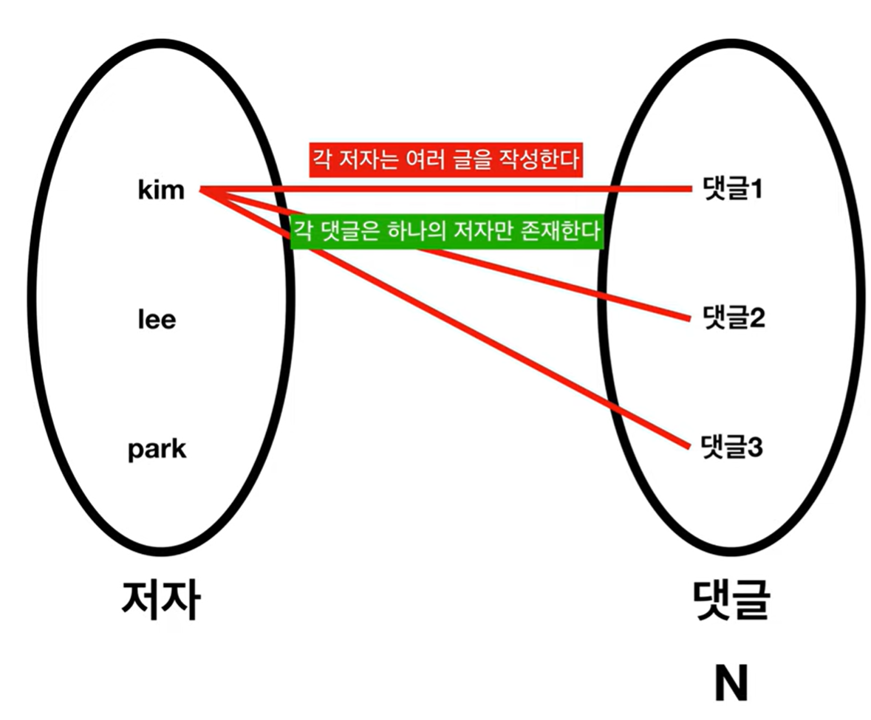

아래 사진도 보자
저자 테이블과 댓글 테이블이다
(저자 입장) 저자 한명은 여러 댓글을 달 수 있다
(댓글 입장) 댓글은 많을 수 있지만, 그 댓글을 작성한 저자는 1명이어야 한다. 예를 들어, A가 댓글을 3개 작성했는데 댓글 3개의 저자가 A가 아닌 다른사람일 수는 없다는 뜻
즉, 1:N관계가 만들어지고 이는 ERD 그림으로 오른쪽 이미지처럼 표현한다 (까마귀발)

Slide 50
기존 설명했던 이미지를 나열해보자
결론 : 관계를 ERD로 표현하는 방법
1:1
1:N
N:M(혹은 다대 다) >> 이거 ERD 표현법은 아래와 같다
그런데 다대다 관계일 경우, 저대로 두면 이해하는데 문제가 생기기 때문에, 중간에 연결 테이블
이라는 특별한 테이블을 삽입하여 해결한다고 하는데 이는 나중에 설명할 예정

Slide 51
13강 ()
Optionality

Slide 52
결론 : 카드날리티와 같이 테이블간의 관계를 ERD로 표현하는 방법
단, 카드날리티는 1:1 / 1:N / N:M같이 하나가 존재하면 다른쪽도 무조건 존재하는 그림이었지만
옵셔널리티는 한쪽이 0이 될 수도 있다는 차이가 존재

Slide 53

저자와 댓글 사이의 관계를 생각해보자
저자가 특정 사이트에 회원가입을 했다
저자는 회원가입을 했지만, 아직 아무런 댓글도 작성하지 않았다
만약, 댓글이 존재한다면 그 댓글은 무조건 저자를 가지고 있어야 한다.
하나의 저자가 여러 댓글을 적을 수도 있다.
1~3번을 먼저 도형으로 나타보자
짝대기 = 필수로 하나를 가지고 있어야 한다
동그라미 = 있을 수도 있고, 없을 수도 있다
왼쪽 상자 = 저자 테이블
오른쪽 상자 = 댓글 테이블
아래 그림을 해석하면
(저자 테이블 입장) 저자 한명이 작성한 댓글은 하나 있을수도 있고, 없을수도 있다
+
(댓글 테이블 입장) 댓글 하나는 있을수도 있고 없을수도 있지만, 댓글이 있으려면 저자는 반드시 하나가 필요하다

Slide 54
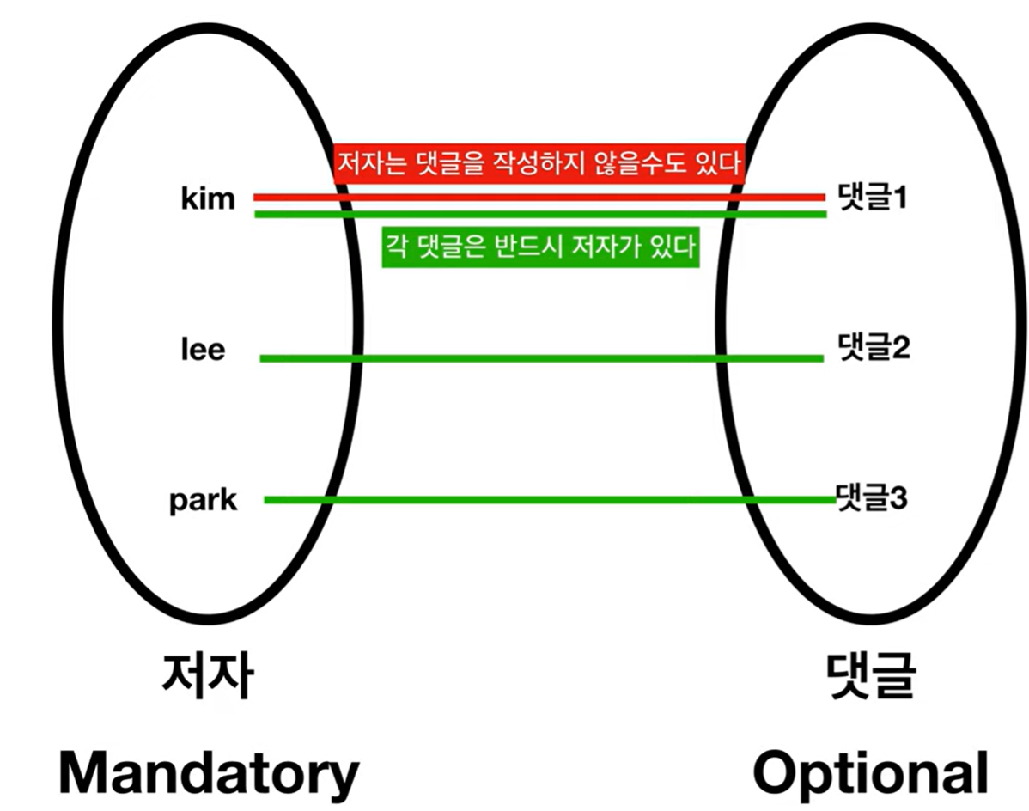

이 때, 있을수도 있고 없을수도 있는 쪽의 테이블을 옵션이라고하고
1:0관계를 이미지로 표현하면 아래 사진과 같다 (0모양이 가까운 쪽이 옵션이다)

Slide 55

아래 이미지는 알아서 해석해보기

Slide 56
14강 ()
옵셔널리티 / 카드널리티를
ERD에서 표현하기

Slide 57
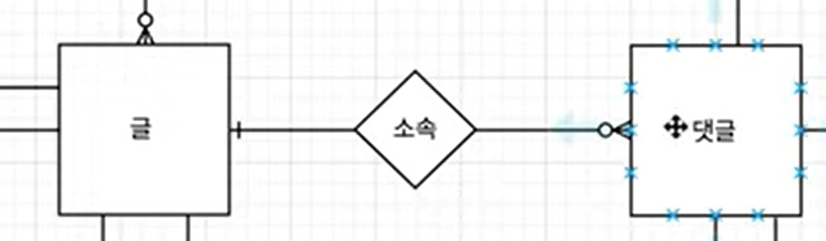
글 하나에 댓글이 있을수도 있고, 없을수도 있고, 여러 개 있을 수도 있다 는 뜻

Slide 58
16강 ()
논리적 데이터 모델링

Slide 59
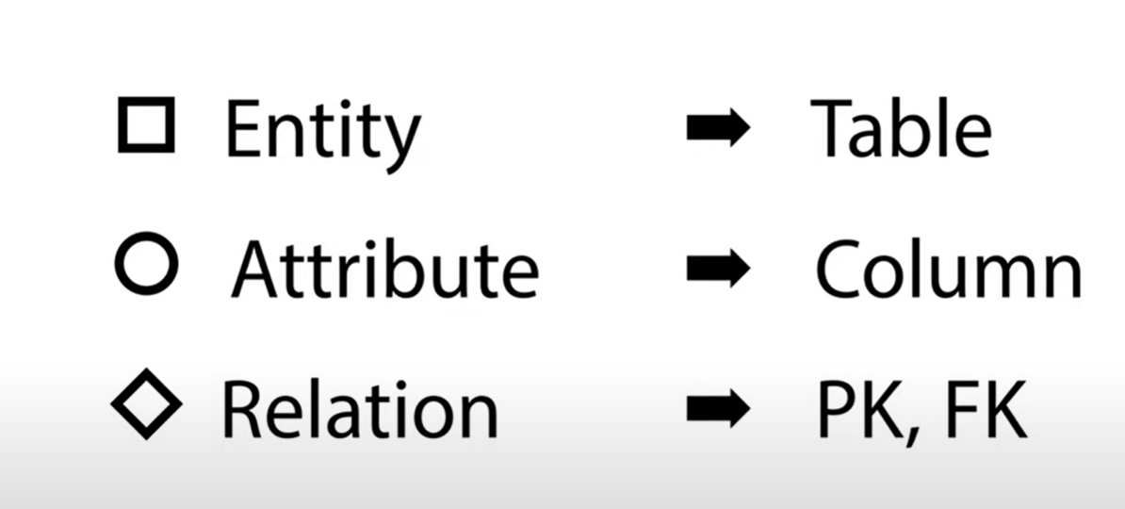
여태까지 작업한 개념적 데이터 모델링을 이제 실제로 사용 가능한 형식으로 바꾸는 단계이다
변경하는 방법은 아래 사진과 같다

Slide 60
17강 ()
논리적 데이터 모델링 실습
Entity+Attribute 작성실습

Slide 61

이거 툴 설치하면 편리하다고 함
이클립스에 설치되지만(plug in), 설치하기 까다롭기 때문에 설치 방법은 나오지 않음
우리는 종이에다가 하라고 하시네요
나중에 쓸 일 있으면 참고
ER Master

Slide 62
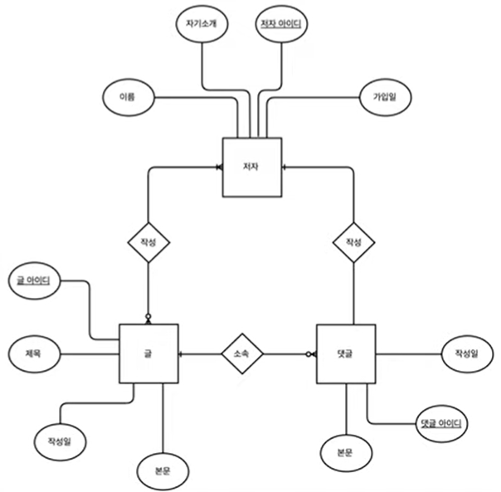
지금까지 우리가 만들었던 ERD (개념적 단계)
이제는 이 개념적 모델을 논리적 모델로 만들거다
참고로
auto increment == 데이터가 추가될 때마다
값이 1씩 늘어나는 것을 의미한다

Slide 63
1단계로, 왼쪽 사진에서 Entity와 Attribute만 만들어보자

Slide 64
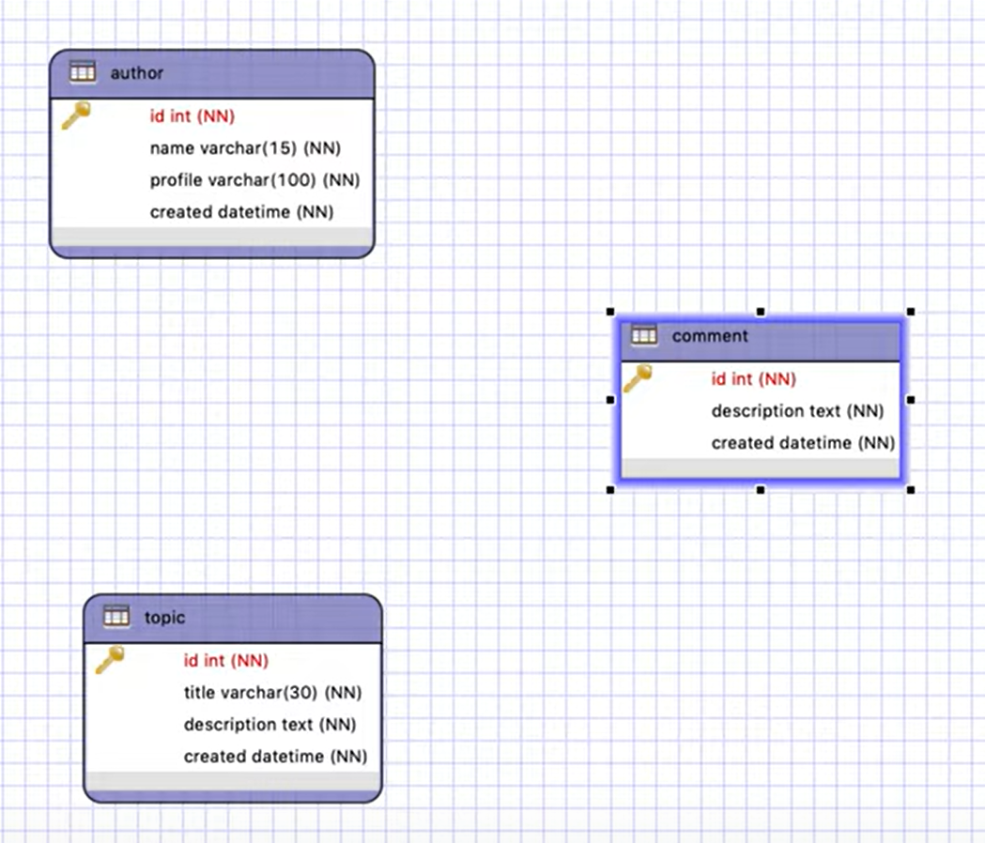

Slide 65
18강 ()
논리적 데이터 모델링 실습
Relationship > PK,FK로 표기하기

Slide 66
1:N 관계에선 PK를 주는 방법이 쉽다
1쪽이 PK / N쪽이 FK 주면 됨
그럼 1:1관계에서는?
의존하는 쪽을 보면 된다
예를들어, 유저 / 휴면계정이 있다
휴면계정은 유저를 반드시 필요로 한다
그럼 유저에 PK / 휴면계정에 FK를 주면 된다
즉, A가 있어야 B가 있는 것이라면
A에 PK
B에 FK를 주면 된다

Slide 67
19강 ()
?? 말하다 끝남

Slide 68
20강 ()
N:M 관계 ERD 연결하기 이론

Slide 69
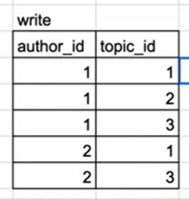
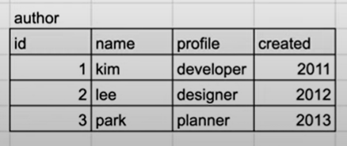
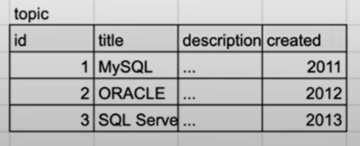
N:M 관계일 경우 >> 이것의 의미는
작성자 / 글 이 있을 경우
하나의 글에 여러 작성자가 참여 가능
작성자 하나가 여러 글을 작성 가능
이라는 프로그램을 만든다고 해보자
그럴 경우, 중개 테이블을 하나 두어 처리한다 (맵핑 테이블)
그림으로 설명해보자
아래 두 테이블을 두고 그 사이에 write라는 맵핑 테이블을 만들어 배치한다

Slide 70
write라는 테이블에는 author_id와 topic_id가 있는데
이 두개가 모두 PK이다.
해당 맵핑 테이블을 하나 만들고 중개시키는 방법을 다음 시간에 알아보자

Slide 71
21강 ()
N:M 관계 ERD 연결하기 실습

Slide 72
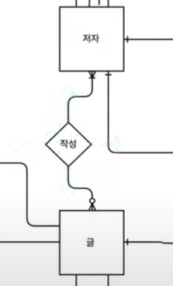
옆 사진처럼 저자 테이블과 글 테이블의 관계를 보면
N:M 관계인 것을 볼 수 있다
그렇다면 작성 이라고 적힌 부분은
당연히 맵핑 테이블이 되겠구나 생각이 가능하다

Slide 73
22강 ()
정규화 (Normalization)

Slide 74
테이블을 관계형 데이터베이스에 어울리는 표로 만들어주는 방법
우리는 1~3 정규화까지 배울 것이다

Slide 75
23강 ()
제 1정규화

Slide 76
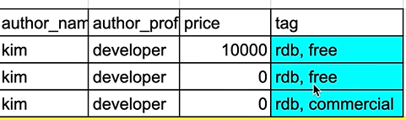
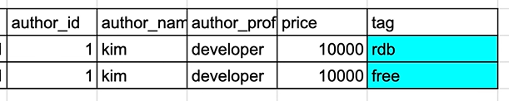
제 1 정규형 =
하나의 컬럼에 여러 값이 들어가면 안됨
데이터가 중복되면 안됨
(아래 사진 파란색 부분이 안되는거임)
author_id~price컬럼까지 데이터가 중복된 모습
tag컬럼에 데이터가 2개 들어간 모습

Slide 77
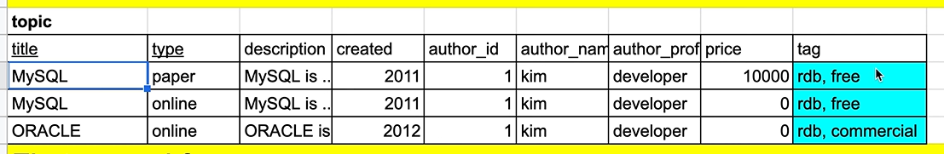
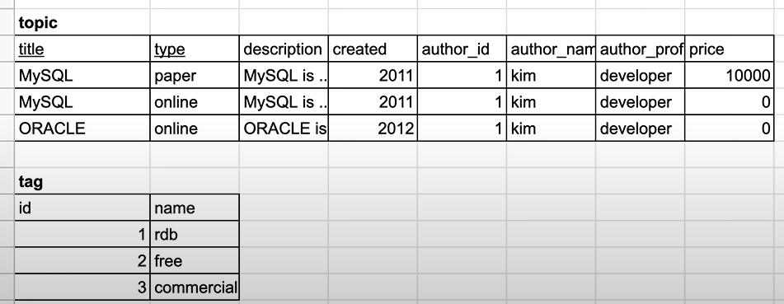
아래 사진에서 tag에 값이 중복되니까 이 테이블을 따로 분리시켜 줘야 함

Slide 78
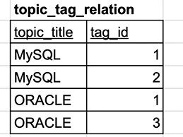
그리고 아래 사진에서 tag와 topic 테이블의 관계는 N:M (다대다) 이기 때문에,
맵핑 테이블을 만들어 줘야 함

Slide 79
24강 ()
제 2정규화

